Slide 1
ИНДИВИДУАЛЬНЫЙ ОБРАЗОВАТЕЛЬНЫЙ МАРШРУТ – путь устранения профессиональных дефицитов педагога
Сыроваткина Юлия Владимировна
тьютор
учитель химии и биологии высшей квалификационной категории
МБОУ Красновской СОШ
Тарасовского района Ростовской области

Slide 5
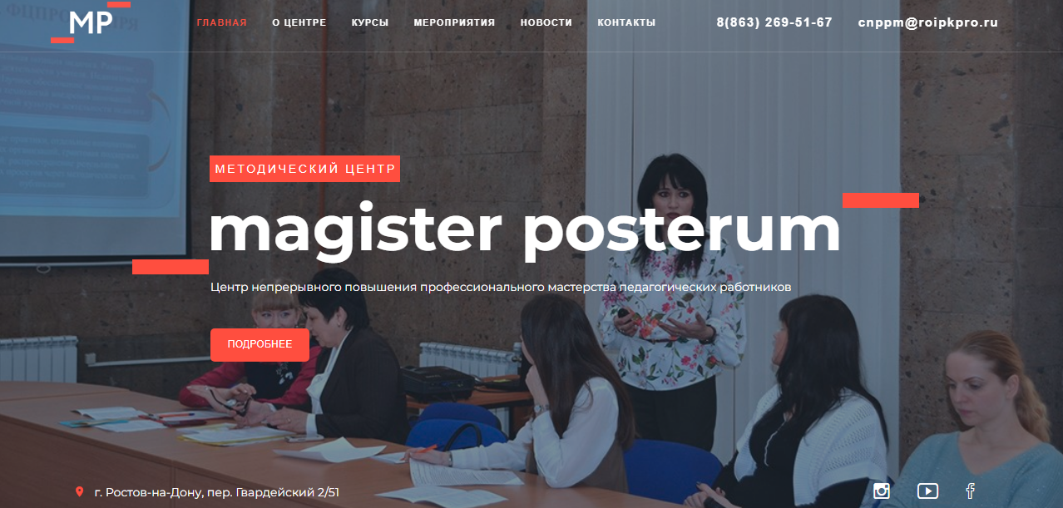
МЕТОДИЧЕСКАЯ СЛУЖБА

Slide 6
Всероссийское совещание «Индивидуальный образовательный маршрут – путь к профессиональному росту и повышению качества образования»
прошло в Академии Минпросвещения России
12 октября 2022 года.
В совещании в очном формате приняли участие более 150 представителей методических служб из 64 регионов России, и более двух тысяч участников присоединились к совещанию дистанционно.

Slide 8
ЭТАПЫ ФОРМИРОВАНИЯ И РЕАЛИЗАЦИИ ИОМ
1
2
Этап разработки ИОМ
3
Заключительный этап
4
Этап реализации ИОМ
Диагностический этап

Slide 9
ДИАГНОСТИЧЕСКИЙ ЭТАП
Формы диагностики профессиональных дефицитов:
диагностика профессиональных дефицитов на основании стандартизированных оценочных процедур;
самодиагностика профессиональных дефицитов на основании рефлексии профессиональной деятельности;
диагностика профессиональных дефицитов на основании результатов профессиональной деятельности;
диагностика профессиональных дефицитов на основании экспертной оценки
практической (предметно-методической) деятельности.

Slide 10
ЭТАП РЕАЛИЗАЦИИ ИОМ
педагогический работник участвует в мероприятиях в соответствии с ИОМ, отчитывается о результатах посещенных или проведенных им мероприятий в целях определения уровня полученных знаний, умений, практических навыков и опыта, в том числе публичных выступлений, выбирает соответствующие формы проведения промежуточных отчетных мероприятий

Slide 11
ЭТАП РЕАЛИЗАЦИИ ИОМ
региональный методист осуществляет общую координацию продвижения
педагогического работника по ИОМ, фиксирует промежуточные результаты
прохождения ИОМ; помогает педагогу определить зону личной ответственности за результат прохождения ИОМ; организует консультирование педагога, в том числе в онлайн-формате; осуществляет корректировку ИОМ;

Slide 12
ЭТАП РЕАЛИЗАЦИИ ИОМ
заместитель руководителя образовательной организации, в которой педагогический работник осуществляет профессиональную деятельность, организует мониторинг реализации мероприятий ИОМ педагога; готовит проект распорядительного акта образовательной организации о направлении педагога на курсы повышения квалификации; анализирует нагрузку педагога и объем запланированных в ИОМ мероприятий, вносит предложения по корректировке ИОМ; оказывает помощь педагогу в подготовке и проведении заключительного публичного мероприятия;

Slide 13
ЭТАП РЕАЛИЗАЦИИ ИОМ
руководитель методического объединения учителей-предметников обеспечивает организационное и методическое сопровождение продвижения педагога по ИОМ; оказывает помощь при подготовке педагога к входной и итоговой диагностикам; планирует мероприятия, проводимые на уровне образовательной организации, для включения в ИОМ педагога; вносит предложения по корректировке сроков прохождения ИОМ; обсуждает с педагогом вопросы организации и проведения отчетных мероприятий.

Slide 14
ЗАКЛЮЧИТЕЛЬНЫЙ ЭТАП
На завершающем этапе проводится итоговая диагностика профессиональных дефицитов педагогического работника
Педагогический работник осуществляет самоанализ своей деятельности,
презентует результаты реализации ИОМ и проводит заключительное публичное мероприятие, демонстрирующее повышение уровня профессиональных компетенций, на котором присутствуют региональный методист, руководство и педагогический коллектив (по желанию) образовательной организации, в которой прошедший ИОМ педагог осуществляет профессиональную деятельность

Slide 16
Спасибо за внимание!
Сыроваткина Юлия Владимировна
Shimik77@yandex.ru

